Slide 1
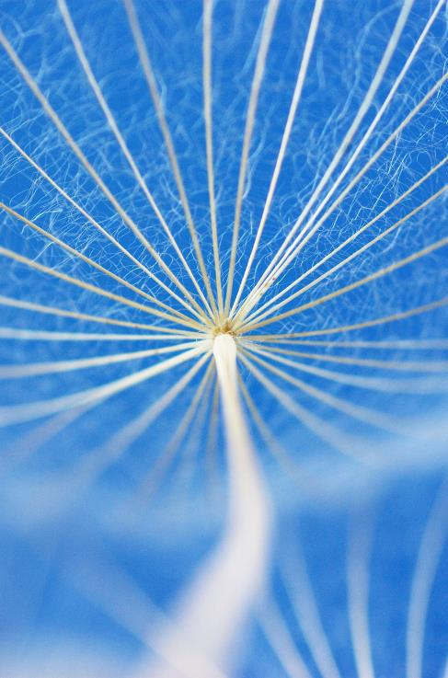
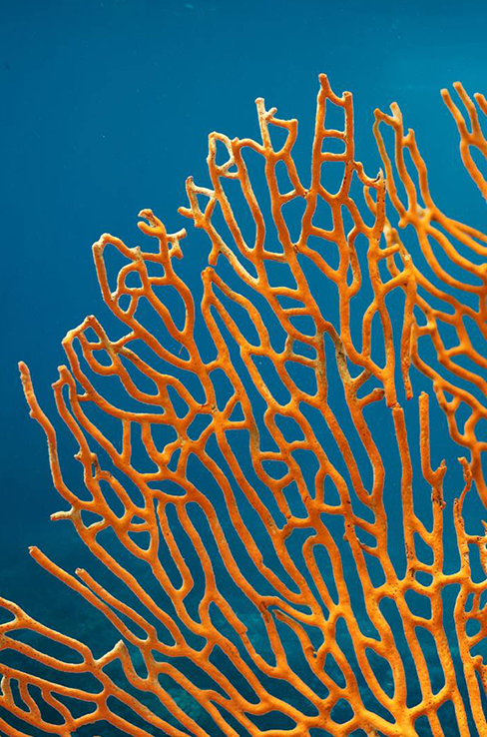
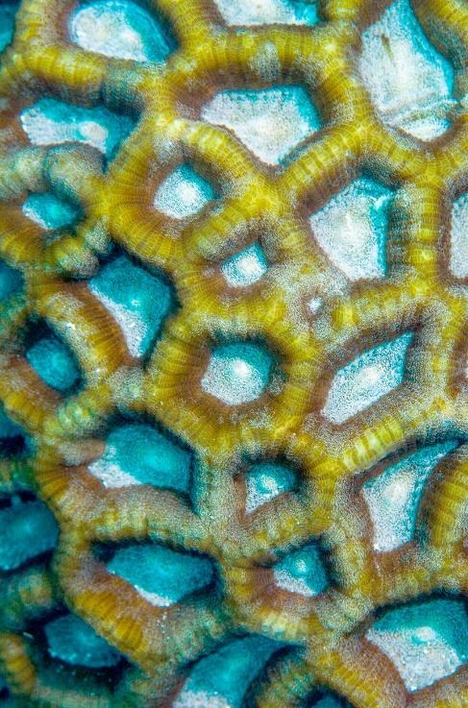
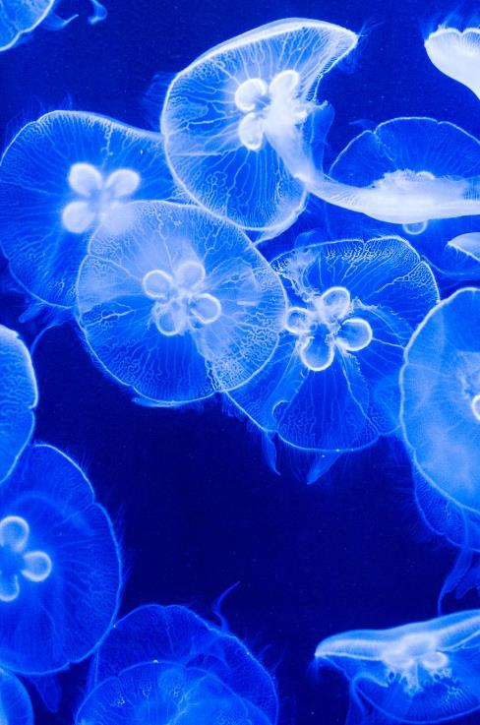
Joitakin runouden ominaispiirteitä
RunoUksia

Slide 2
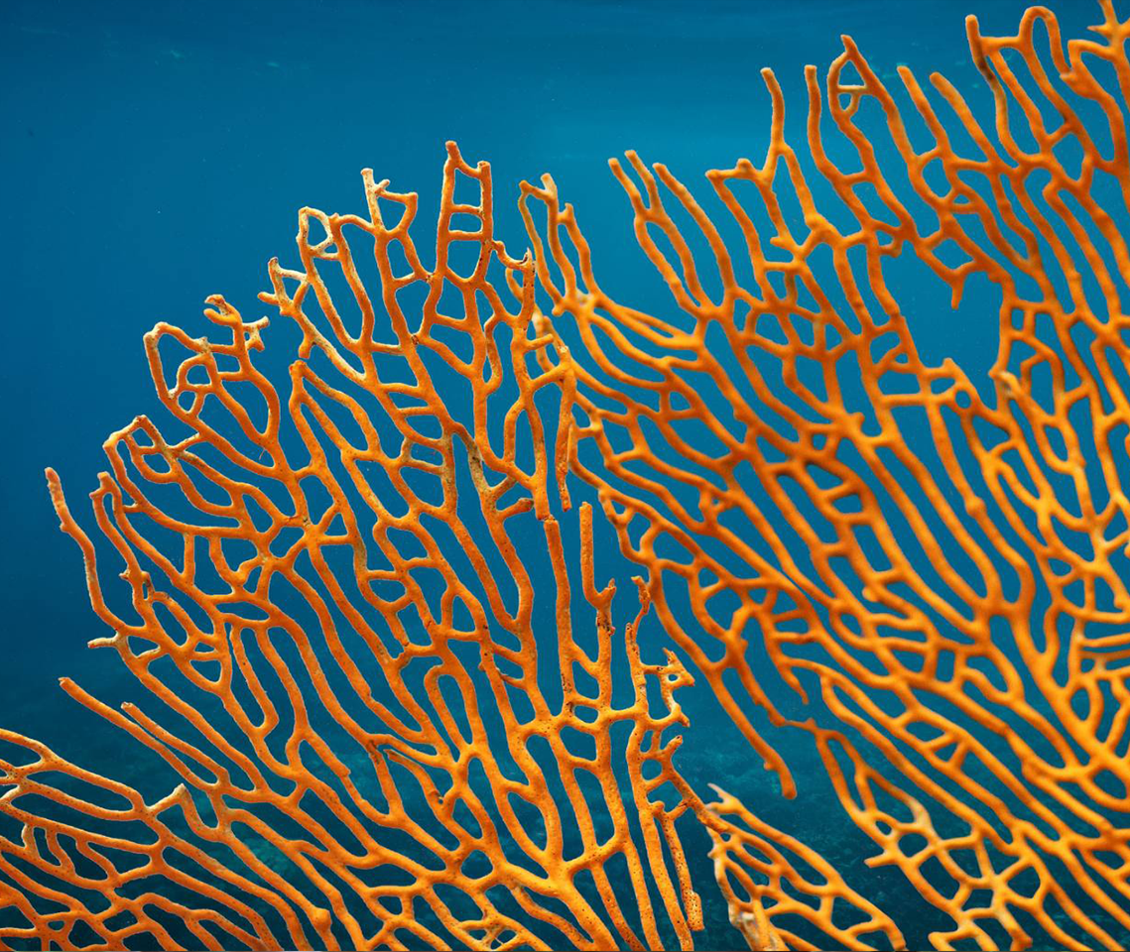
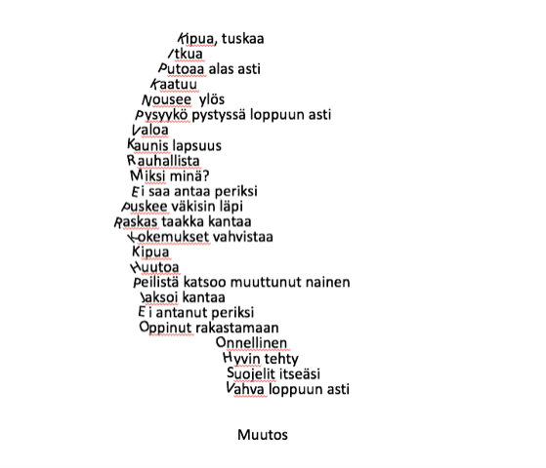
Typografia
Tekstin asettelu sivulla
Säkeistömuodot
-Useamman säkeen muodostama kokonaisuus
Kuvaruno

Slide 3
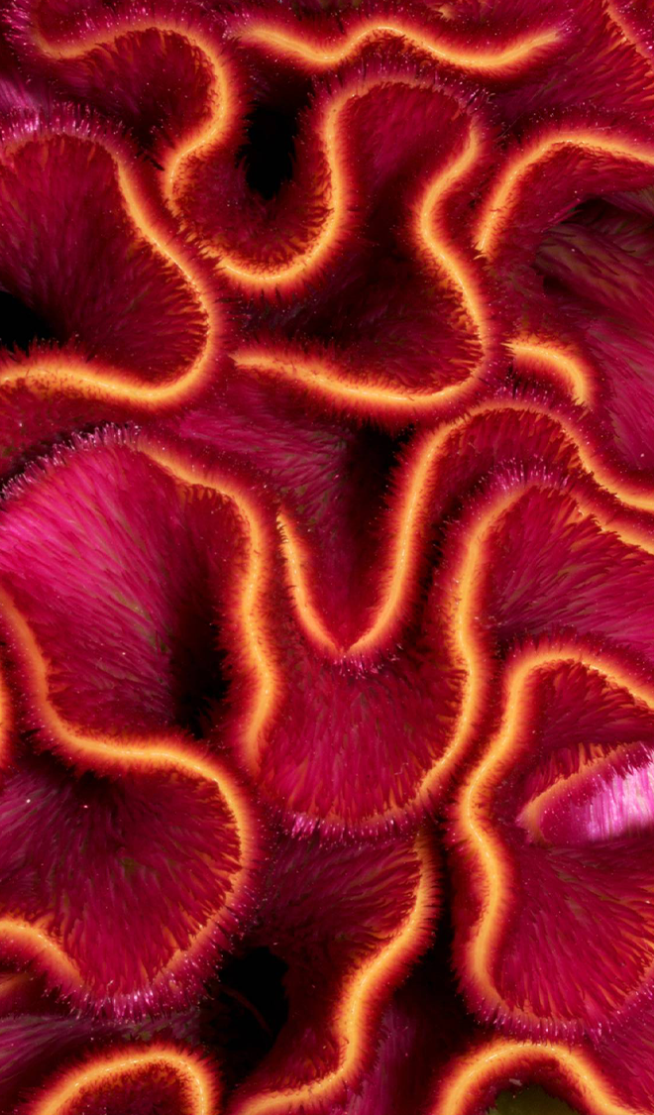
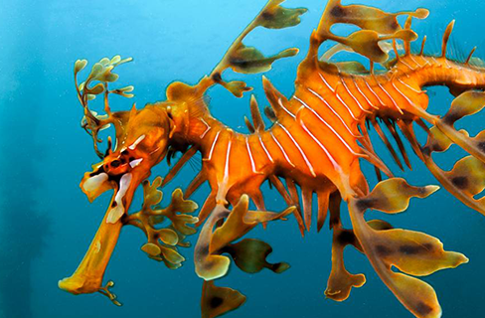
Monimerkityksisyys
Lukutavat: kirjaimellinen lukutapa, jolloin ymmärretään sanan konkreettinen merkitys, kuvaannollinen lukutapa, jolloin esiin nousevat mielleyhtymät ja sivumerkitykset
Tulkinnat
.Tunnereaktiot
Pyrkimys outouttamiseen

Slide 4
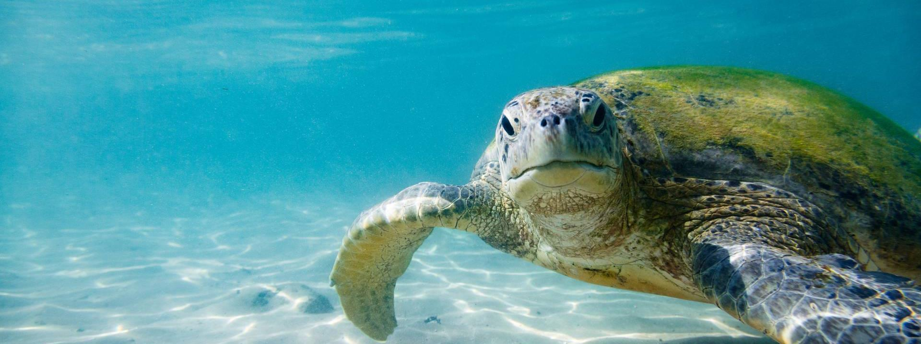
kuvallisuus
Keskeinen runon piirre
tällä tarkoitetaan runon kykyä luoda lukijan mieleen havaintojen kaltaisia mielikuvia
esimerkiksi symbolit, metaforat

Slide 5
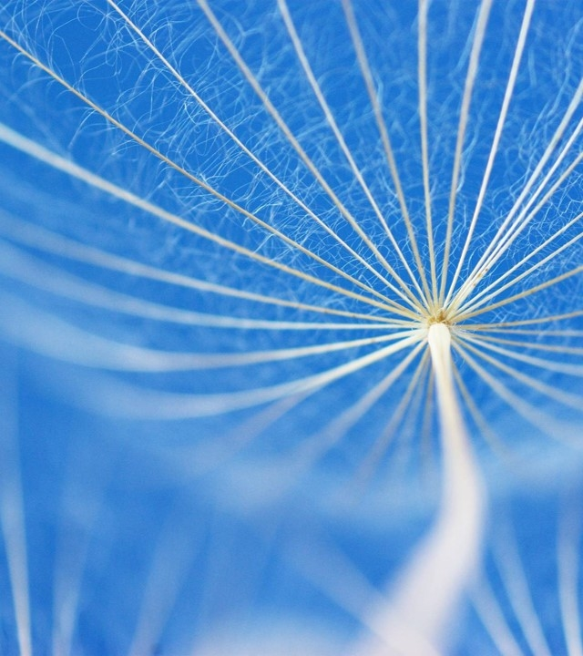
Sointuisuus ja rytmi
Riimitykset
Loppusoinnut luovat runoon säännöllistä rytmiä
Mitallisuus eli metriikka (runojalat)
Rytmi ja äänteellisyys ovat kaksi erillistä kielen ilmiötä, mutta juuri runoudessa ne ovat lähellä toisiaan
Runo voi olla sidottua, vapaata tai jotain siltä väliltä

Slide 6
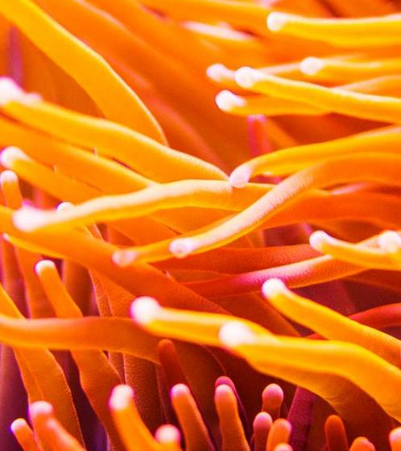
Toisto
Sama sana toistuu tai ajatus,
Puhutaan parallelismista eli samaa asiaa toistetaan eri sanoin muunneltuna (Kalevala: Mieleni minun tekevi, aivoni ajattelevi
lauseen loppuosa toistaa alun käänteisesti:
”aamusta iltaan ja illasta aamuun”
*anaforassa sana tai lause toistetaan aina säkeiden alussa
* Kuva muuntuu temaattisesti eli sisällölliset, sanat, ilmaukset, kuvat toistuvat

Slide 7
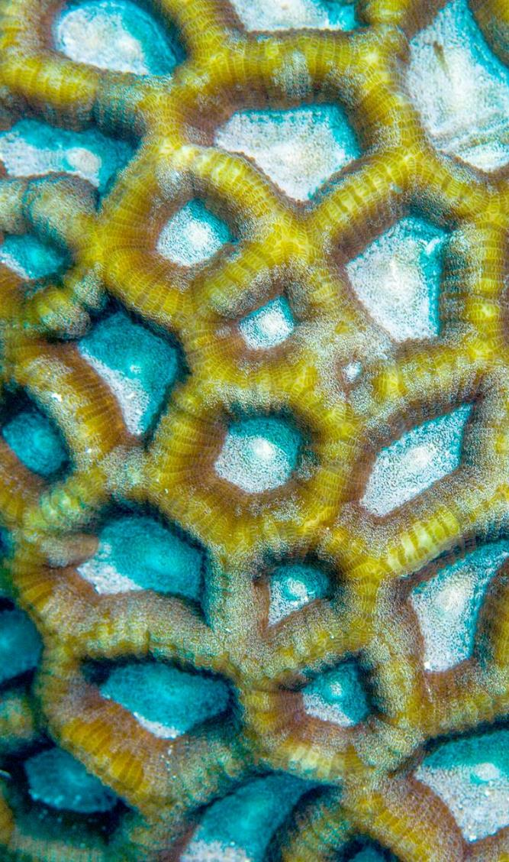
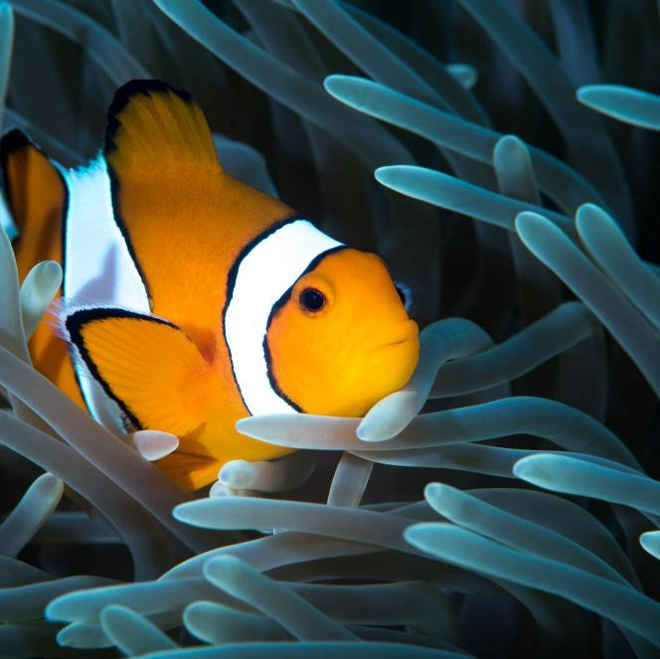
Ei -kerronnallisuus
Ei proosaa
Ei kuvata niinkään toimintaa tai syy-, seuraussuhteita
Toki on myös kertovaa runoutta: Ilias ja Odysseia, Kalevala

Slide 8
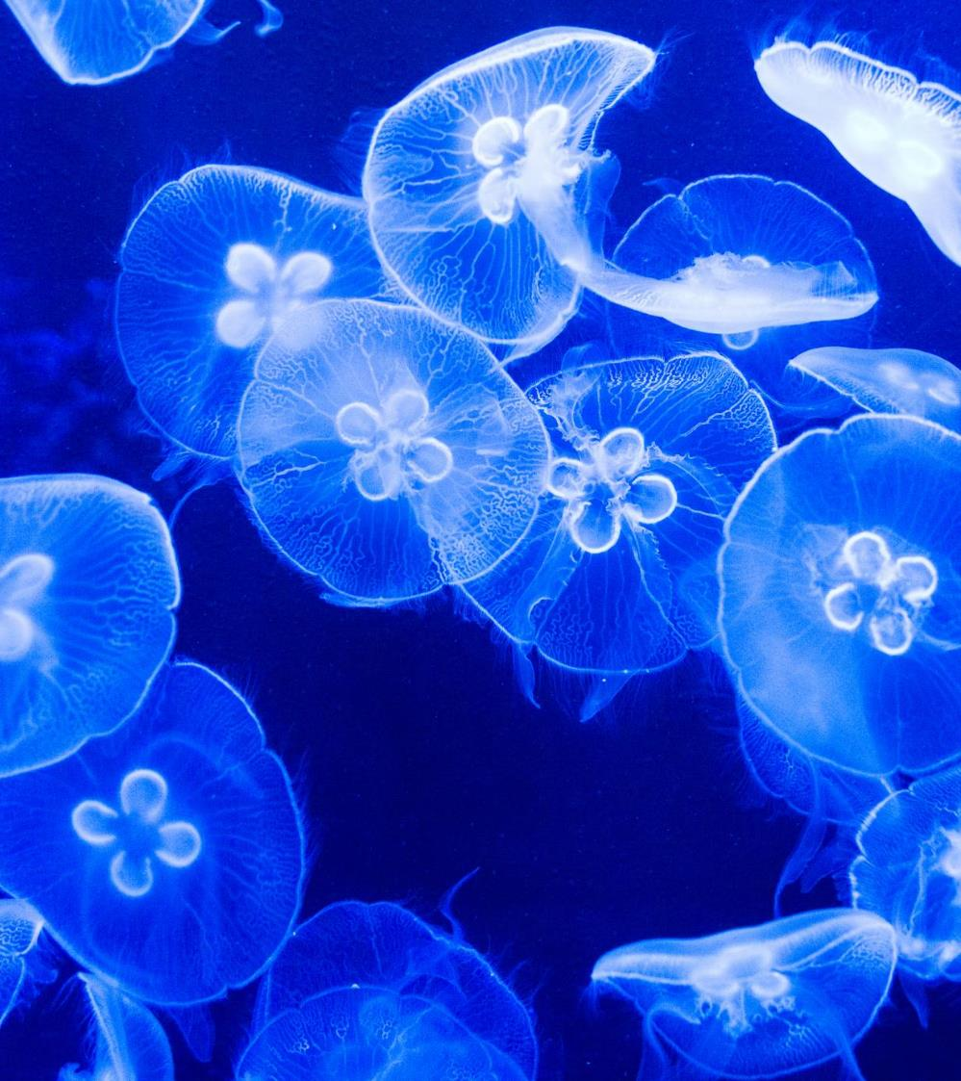
Normittomuus ja tuoreus
Kieliopin rikkominen
Tarjotaan jotain uutta
Runous on kieltä, joka ei ole kirjoittanut sopimuksia. (VR)
Esityksen lainaukset: Parkko, Runoilijan työkalupakki

Slide 9
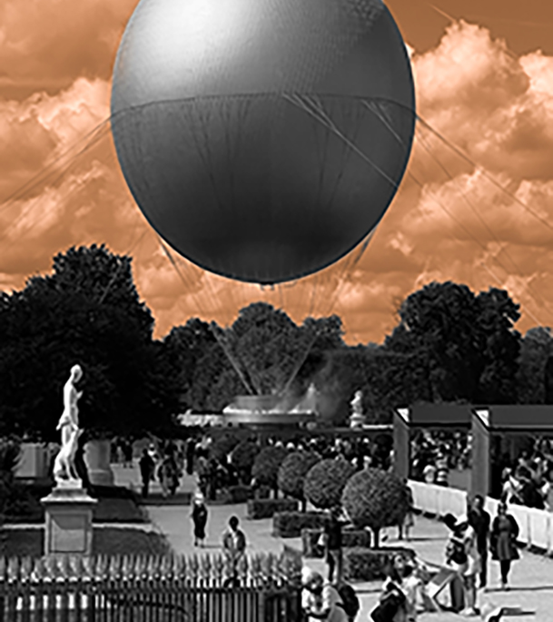
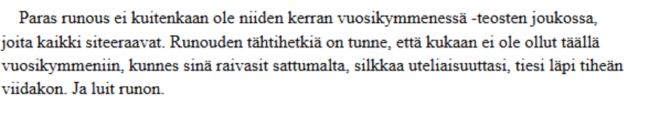
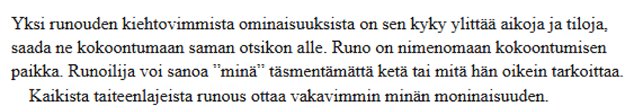
Monet aloittelevat kirjoittajat sanovat, silloin harvoin kun heiltä kysytään, että he haluavat varjella omaa luovuuttaan jättämällä toisten runot lukematta.

